Slide 1


ISET Djerba
CHAP 3 : Spark
Enseignant : Abdelhakim TRAOULI

Slide 2
Spark : Présentation
Traitement de larges volumes de données.
Traitement distribué.
Spark est développé en Scala et supporte quatre langages: Scala, Java, Python (PySpark), R (SparkR).
Framework de conception et d'exécution Map/Reduce.

Slide 3
Spark : Historique
2009: Développé à l'université de Californie à Berkeley par AMPLab. But: accélérer le traitement des systèmes Hadoop.
Juin 2013: Spark est transmis à la fondation Apache et devient l'un des projets les plus actif « Top Level project »
Mai 2014: version 1.0.0
Juillet 2017: version 2.0
Juin 2020: version 3.0

Slide 4

Spark Vs. Hadoop
Proximité avec Hadoop:
Même cas d'utilisation
Même modèle de développement: MapReduce
Intégration dans l’Ecosystème
Plus simple qu'Hadoop:
API plus simple à prendre en main
Modèle MapReduce relâché
Spark Shell: traitement interactif

Slide 5
Spark Vs. Hadoop
Plus rapide qu’Hadoop
5 Novembre 2014: Spark a gagné le Daytona GraySort Contest.
Objectif: trier 100 To de données le plus rapidement possible.
Hadoop MapRed | Spark
72 minutes | 23 minutes
2100 nœuds (50400 cores) | 206 nœuds (6592 cores)
La puissance de Spark fut démontrée en étant 3 fois plus rapide et en utilisant approximativement 10 fois moins de machines.

Slide 6
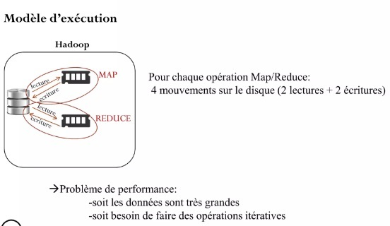
Spark Vs. Hadoop
Modèle d’exécution
Pour chaque opération Map/Reduce: 4 mouvements sur le disque (2 lectures + 2 écritures)
Problème de performance:
soit les données sont très grandes
soit besoin de faire des opérations itératives

Slide 7
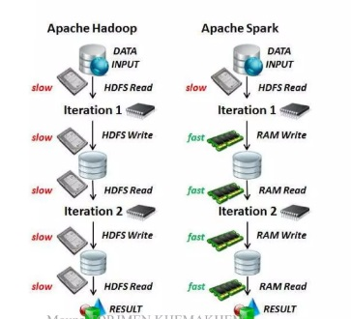
Spark Vs. Hadoop
Modèle d’exécution

Slide 8
Spark Vs. Hadoop
Modèle de programmation:
Hadoop propose seulement 2 opérations: Map et Reduce
Spark propose un modèle plus souple: Map, filter, groupBy, sort, join, reduce, count, reduceByKey, groupByKey, take, …

Slide 9
Spark : Caractéristiques
RDD: Resilient Distributed Dataset
Abstraction, collection traitée en parallèle
Tolérant à la panne
Manipulation de tuples:
Clé/valeur
Tuples indépendants les uns des autres

Slide 10
Spark : Les RDDs
RDD: Resilient Distributed Dataset:
Dataset : un ensemble de données (une collection).
Distributed : cet ensemble est distribué afin d’être découpée pour être traitée dans les différents nœuds.
Resilient : Il est résilient, car il pourra être relu en cas de problème.

Slide 11
Spark : Les RDDs
RDD :simple à créer et peut être obtenu à partir de multiples sources :
Une collection (List, Set), transformée en RDD
Un fichier local ou distribué (HDFS) dont le format est configurable: texte, SequenceFile Hadoop, JSON.…
Une base de données: JDBC, HBase…
Un autre RDD auquel est appliqué une transformation (un filtre, un mapping.…).
C’est possible d'exporter le contenu d’un RDD dans un fichier, dans une base de données ou dans une collection.

Slide 12
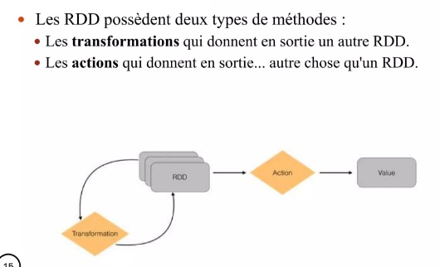
Spark : Les RDDs
Les RDD possèdent deux types de méthodes :
Les transformations qui donnent en sortie un autre RDD.
Les actions qui donnent en sortie... autre chose qu'un RDD.

Slide 13
Spark : Les RDDs
Exemple de transformations [la librairie standard de Spark] :
map(func): applique une fonction à chacune des données.
filter(func): permet d'éliminer certaines données.
distinct(): supprime les doublons.
groupByKey(): transforme des clés-valeurs (K, V) en (K, W) où W est un object itérable. (K, U) et (K, V) seront transformées en (K, [U, V]).

Slide 14
Spark : Les RDDs
Exemple d’actions [la librairie standard de Spark] :
reduce(func): applique une réduction à l'ensemble des données.
collect(): retourne toutes les données contenues dans le RDD sous la forme de liste.
count(): retourne le nombre de données contenues dans RDD
takeOrdered(n,key_func): retourne les n premiers éléments du RDD ordonnés selon key_func.

Slide 15
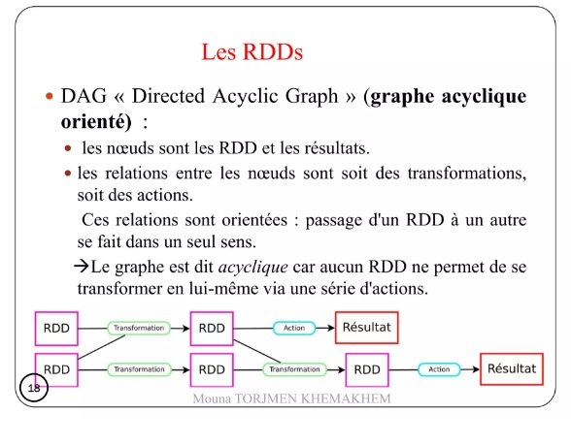
Spark : Les RDDs
DAG « Directed Acyclic Graph » (graphe acyclique orienté) :
les nœuds sont les RDD et les résultats.
les relations entre les nœuds sont soit des transformations, soit des actions.
Ces relations sont orientées : passage d'un RDD à un autre se fait dans un seul sens.
➔Le graphe est dit acyclique car aucun RDD ne permet de se transformer en lui-même via une série d'actions.

Slide 16
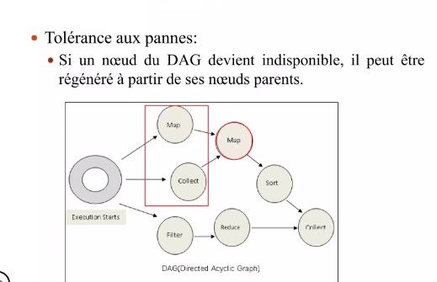
Spark : Les RDDs
Tolérance aux pannes:
Si un nœud du DAG devient indisponible, il peut être régénéré à partir de ses nœuds parents.

Slide 17
Spark : Le Fonctionnement
Un cluster Spark est composé de :
un ou plusieurs workers : chaque worker instancie un executor chargé d'exécuter les différentes tâches de calcul.
un driver : chargé de répartir les tâches sur les différents executors.
un cluster manager : chargé d'instancier les différents workers.

Slide 18
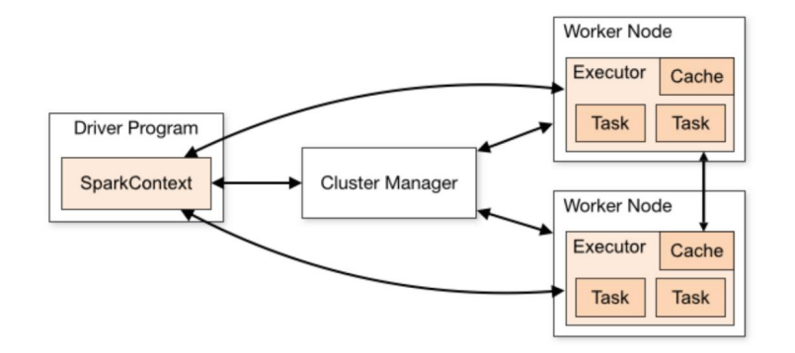
Spark : Le Fonctionnement
Notes:
Les applications Spark s’exécutent comme un ensemble de processus indépendants sur un cluster, coordonnés par un objet SparkContext du programme principal, appelé Driver Program.
Pour s’exécuter sur un cluster, le SparkContext se connecte à un Cluster Manager, qui peut être soit un gestionnaire standalone de Spark, soit YARN ou Mesos, pour l’allocation de ressources aux applictions.
une fois connecté, Spark lance des executors sur les nœuds du cluster, des processus qui lancent des traitements et stockent les données pour les applications.
Il envoie ensuite le code de l’application (Jar ou ficher python) aux executors. SparkContext envoie ensuite les Tasks aux executors pour qu’ils les lancent.

Slide 19
Spark : Le Fonctionnement
Différence entre worker et executer:
un worker : une machine physique
un executor :une application qui tourne sur cette machine
➔Exécution de plusieurs applications Spark sur une même machine en même temps
➔Chaque worker a alors plusieurs executors
➔un executor comme un thread de calcul.

Slide 20
Spark : Le Fonctionnement
Le cluster manager :
responsable de l'allocation des ressources, surtout dans le cas ou plusieurs applications concurrentes sont exécutées sur le cluster Spark.

Slide 21
Spark : Le Fonctionnement
Répartition des données et distributions des taches:
Les données sont découpées en partitions.
Chaque partition est traitée par un des executors.
Le traitement d'une partition représente une tâche.
Un cluster Spark ne peut traiter qu'une tâche à la fois par executor.

Slide 22
Spark : Le Fonctionnement
Répartition des données et distributions des taches:
La taille d'une partition doit rester inférieure à la mémoire disponible pour son executor.
Le nombre de partitions détermine le nombre de tâches à réaliser de manière concurrente sur le cluster.
Un ensemble de tâches réalisées en parallèle constitue une étape
Toutes les tâches d'une étape doivent être terminées avant de passer à l'étape suivante.
Un job Spark est composé d'une suite d'étapes.
la progression d'un job peut être mesurée grâce au nombre d'étapes réalisées.

Slide 23
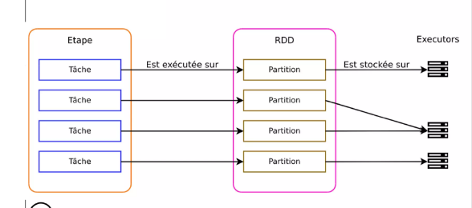
Spark : Le Fonctionnement

Slide 24
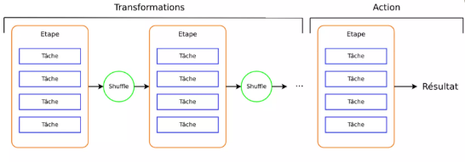
Spark : Le Fonctionnement

Slide 25
Spark : Avantages
Performances supérieures à celles de Hadoop pour une large quantité de problèmes; et presque universellement au moins équivalentes pour le reste.
API simple et bien documentée; très simple à utiliser. Paradigme plus souple qui permet un développement conceptuellement plus simple.
Très intégrable avec d'autres solutions; peut très facilement lire des données depuis de nombreuses sources, et propose des couches d'interconnexion très faciles à utiliser pour le reste (API dédiée Spark Streaming, Spark SQL).

Slide 26
Spark : Inconvénients
Spark consomme beaucoup plus de mémoire vive que Hadoop, puisqu'il est susceptible de garder une multitude de RDDs en mémoire. Les serveurs nécessitent ainsi plus de RAM.
Il est moins mature que Hadoop.
Son cluster manager (« Spark Master ») est encore assez immature et laisse à désirer en terme de déploiement / haute disponibilité / fonctionnalités additionnelles du même type; dans les faits, il est souvent déployé via Yarn, et souvent sur un cluster Hadoop existant.

Slide 27
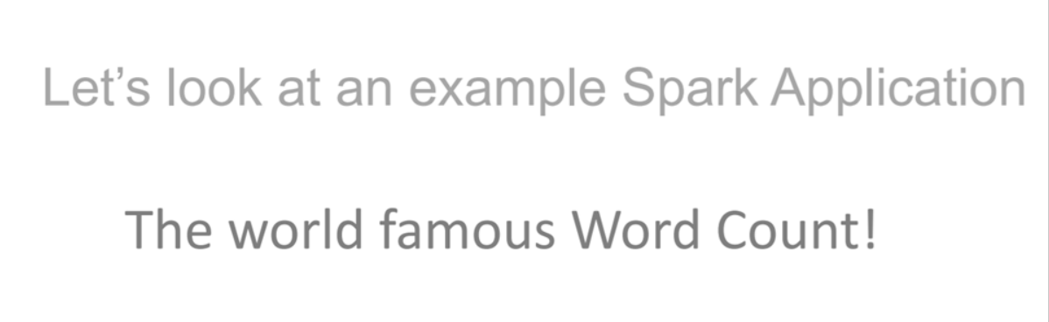
Spark : Usage /Manipulation

Slide 28
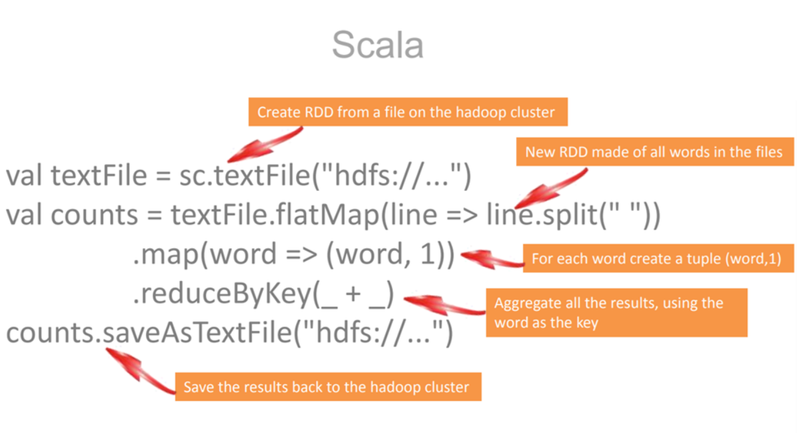
Spark : Usage /Manipulation

Slide 29
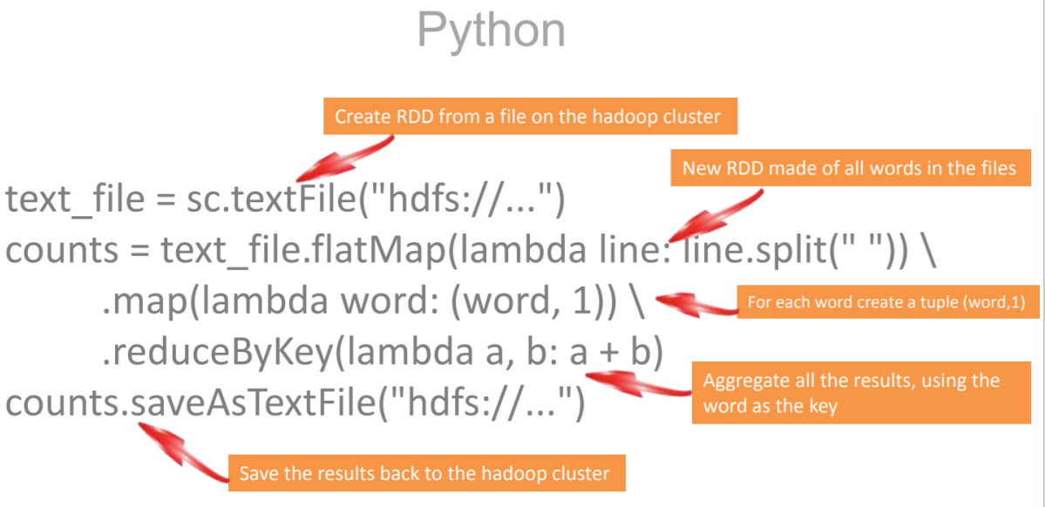
Spark : Usage /Manipulation

